Slide 1
-Part2- 제3장 포인터란 무엇인가

Slide 2
학습목차
3. 1 포인터란
3. 2 포인터 변수의 선언과 사용
3. 3 다차원 포인터 변수의 선언과 사용
3. 4 주소의 가감산
3. 5 함수 포인터

Slide 3
3.1 포인터란

Slide 4
‘포인터’를 공부하기 전에…
택배 아저씨가 하는 일
고객의 주소를 저장하고 있다가 해당 주소로 물건을 전달하는 일
고객의 주소를 저장하고 있다가 해당 주소로 물건을 받아가는 일
‘우리에게 ‘간접 접근’ 서비스를 제공한다.’
택배 아저씨가 있어서 우리가 편리한 점
‘물품을 수령하기 위해 직접 구매처를 방문 하지 않아도 된다.’
‘반품을 위해 직접 구매처를 방문 하지 않아도 된다.’
컴퓨팅 세계에서 택배 아저씨와 같은 일을 하는 변수
포인터 변수 (포인터라고도 부름)
메모리의 주소를 저장하고 있다가 해당 주소로 데이터를 전달 하는 일
메모리의 주소를 저장하고 있다가 해당 주소로 데이터를 참조 하는 일

Slide 5
3.1 포인터란
‘포인터’란?
‘주소를 저장하는 변수이다.’
‘C언어의 장점 중에 하나가 바로 포인터(포인터 변수)이다.’
‘포인터’를 사용하면 어떤 장점이 있는가?
메모리 주소를 참조해서 다양한 자료형 변수들의 접근과 조작 용이
현재 ‘장’에서 배울 예정
메모리 주소를 참조하여 배열과 같은 연속된 데이터에 접근과 조작 용이
PART2-4장에서 배움
동적 할당된 메모리 영역(힙영역)에 접근과 조작 용이
PART3-4장에서 배움

Slide 6
3.2 포인터 변수의 선언과 사용

Slide 7
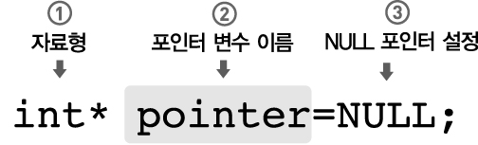
3.2 포인터 변수의 선언과 사용 (1/8)
포인터 변수의 선언
자료형: 포인터 변수의 자료형 지정, 자료형 다음에 * 연산자를 붙임
포인터 변수 이름: 주소를 저장할 변수의 이름 지정
NULL 포인터 설정: 포인터 변수 선언 시 NULL로 초기화
int* p1=NULL; // int형 주소를 저장하는 포인터 변수
char* p2=NULL; // char형 주소를 저장하는 포인터 변수
double* p3=NULL; // double형 주소를 저장하는 포인터 변수

Slide 8
3.2 포인터 변수의 선언과 사용 (2/8)---[3-2.c 실습]
#include <stdio.h>
int main(void)
{
// 포인터 변수 선언
char* cp=NULL;
int* ip=NULL;
printf("%x %x %x\n", &cp, cp, *&cp);
printf("%x %x %x\n", &ip, ip, *&ip);
printf("%d %d \n", sizeof(char*), sizeof(int*)); // 4, 4 출력
printf("%d %d \n", sizeof(cp), sizeof(ip)); // 4, 4 출력
return 0;
}
&ip
0
ip==*&ip
&cp
0
cp==*&cp
‘모든 포인터 변수는 4바이트 이다.’

Slide 9
3.2 포인터 변수의 선언과 사용 (3/8)---[3-3.c 실습]
#include <stdio.h>
int main( )
{
char c='A';
char* cp=NULL;
cp=&c; // 주소 저장
printf("%x %c %c \n", &c, c, *&c);
printf("%x %x %x \n", &cp, cp, *&cp);
printf("%c \n", c); // 직접 접근
printf("%c \n", *cp); // 간접 접근
return 0;
}
&cp
&c
cp==*&cp
&c
A
c==*&c
같은 메모리 공간의 이름
c == *&c == *cp

Slide 10
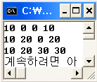
3.2 포인터 변수의 선언과 사용 (4/8)---[3-4.c 실습]
#include <stdio.h>
int main( )
{
int a=0, b=0, c=0;
int* ip=NULL; // 포인터 변수 선언
ip=&a; // 주소 저장
*ip=10;
printf("%d %d %d %d\n", a, b, c, *ip);
ip=&b; // 주소 저장 변경
*ip=20;
printf("%d %d %d %d\n", a, b, c, *ip);
ip=&c; // 주소 저장 변경
*ip=30;
printf("%d %d %d %d\n", a, b, c, *ip);
return 0;
}
&ip
&b
&a
&c
ip
&c
0
30
c
&b
20
0
b
&a
0
10
a

Slide 11
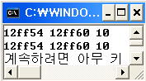
3.2 포인터 변수의 선언과 사용 (5/8)---[3-5.c 실습]
#include <stdio.h>
int main( )
{
int num=10;
int* ip=NULL; // 포인터 변수 선언
ip=&num; // 주소 저장
printf("%x %x %d \n", &*&ip, *&ip, **&ip);
printf("%x %x %d \n", &ip, ip, *ip);
return 0;
}
&ip
&num
ip
&num
10
num==*ip
*&는 서로 상쇄

Slide 12
3.2 포인터 변수의 선언과 사용 (6/8)---[3-6.c 실습]
&ip
#include <stdio.h>
int main( )
{
int num1=10;
int num2=0;
int* ip=NULL; // 포인터 변수 선언
ip=&num1; // 주소 저장
num2=*ip+num1;
printf("%d %d %d\n", *ip, num1, num2);
return 0;
}
ip
&num2
num2
&num1
num1
그림 그려 볼 것

Slide 13
3.2 포인터 변수의 선언과 사용 (7/8)
잘못 사용된 포인터
① 포인터 변수에 주소를 저장하지 않은 경우
#include <stdio.h>
int main(void)
{
int* ip=NULL;
*ip=10000;
return 0;
}
② 포인터 변수에 이상한 주소 저장
#include <stdio.h>
int main(void)
{
int* ip=14592343;
*ip=1020;
return 0;
}

Slide 14
3.2 포인터 변수의 선언과 사용 (8/8)
포인터 변수의 초기화 방법 2 가지
#include <stdio.h>
int main(void)
{
int num=10;
int* ip=NULL;
ip=&num;
return 0;
}
#include <stdio.h>
int main(void)
{
int num=10;
int* ip=&num;
return 0;
}
같은 표현
==
포인터 변수의 선언과 초기화를
개별적으로 수행
포인터 변수의 선언과 초기화를
동시에 수행

Slide 15
3.3 다차원 포인터 변수의 선언과 사용

Slide 16
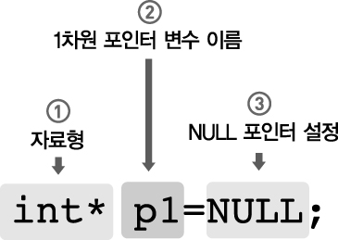
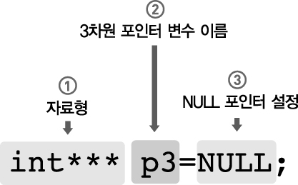
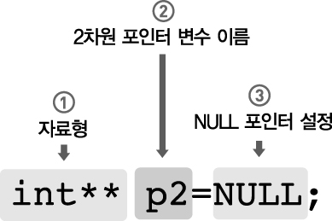
3.3 다차원 포인터 변수의 선언과 사용 (1/11)
다차원 포인터 변수란?
‘2차원 이상의 포인터 변수를 의미한다.’

Slide 17
3.3 다차원 포인터 변수의 선언과 사용 (2/11)
1차원 포인터 변수의 역할: 일반 변수의 주소를 저장
#include <stdio.h>
int main(void)
{
int num=10;
int* p1=NULL;
p1=&num;
return 0;
}
&p1
&num
p1
&num
10
num==*p1

Slide 18
3.3 다차원 포인터 변수의 선언과 사용 (3/11)
2차원 포인터 변수의 역할: 1차원 포인터 변수의 주소를 저장
#include <stdio.h>
int main(void)
{
int num=10;
int* p1=NULL;
int** p2=NULL;
p1=&num;
p2=&p1;
return 0;
}
&p2
&p1
p2
&p1
&num
p1
&num
10
num

Slide 19
3.3 다차원 포인터 변수의 선언과 사용 (4/11)
3차원 포인터 변수의 역할: 2차원 포인터 변수의 주소를 저장
#include <stdio.h>
int main(void)
{
int num=10;
int* p1=NULL;
int** p2=NULL;
int*** p3=NULL;
p1=&num;
p2=&p1;
p3=&p2;
return 0;
}
&p3
&p2
p3
&p2
&p1
p2
&p1
&num
p1
&num
10
num

Slide 20
3.3 다차원 포인터 변수의 선언과 사용 (5/11)---[3-7.c 실습]
#include <stdio.h>
int main( )
{
char c1='A';
char* cp=NULL;
char** cpp=NULL;
cp=&c1;
cpp=&cp;
printf("%c %x %x \n", c1, cp, cpp);
printf("%x %x %x \n", &c1, &cp, &cpp);
printf("%c %c %c \n", c1, *cp,**cpp);
return 0;
}
&cpp
&cp
cpp
&cp
&c1
cp
&c1
A
c1

Slide 21
3.3 다차원 포인터 변수의 선언과 사용 (6/11)---[3-8.c 실습]
#include <stdio.h>
int main( )
{
int num1=10;
int* ip=NULL;
int** ipp=NULL;
ip=&num1;
ipp=&ip;
printf("%d %x %x \n", num1, ip, ipp);
printf("%x %x %x \n", &num1, &ip, &ipp);
printf("%d %x %x \n", *&num1, *&ip, *&ipp);
printf("%d %d %d \n", num1, *ip, **ipp);
printf("%x %x %x \n", &num1, ip, *ipp); return 0;
}

Slide 22
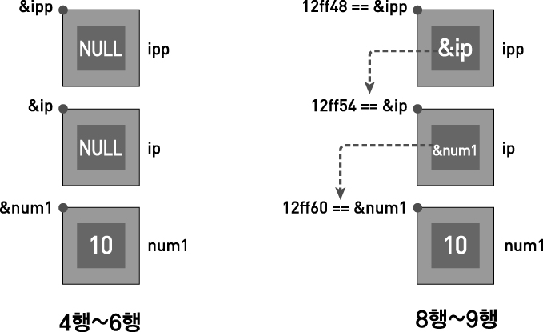
3.3 다차원 포인터 변수의 선언과 사용 (7/11)---[3-8.c 분석]

Slide 23
3.3 다차원 포인터 변수의 선언과 사용 (8/11)---[3-9.c 실습]
int num1=10;
int* ip1=NULL;
int** ip2=NULL;
int*** ip3=NULL;
ip1=&num1;
ip2=&ip1;
ip3=&ip2;
printf("%d %d %d %d \n", num1, *ip1, **ip2, ***ip3);
printf("%x %x %x %x \n", &num1, ip1, *ip2, **ip3);
printf("%x %x %x \n", &ip1, ip2, *ip3);
printf("%x %x \n", &ip2, ip3);
printf("%d %d \n", sizeof(int), sizeof(int*));
printf("%d %d\n", sizeof(int**), sizeof(int***));
printf("%d %d \n", sizeof(num1), sizeof(ip1));
printf("%d %d\n", sizeof(ip2), sizeof(ip3));

Slide 24
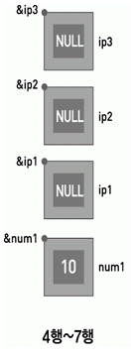
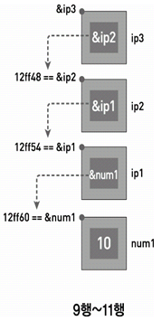
3.3 다차원 포인터 변수의 선언과 사용 (9/11)---[3-9.c 분석]
ip3==&ip2
*ip3==ip2==&ip1
**ip3==*ip2==ip1==&num1
***ip3==**ip2==*ip1==num1==10

Slide 25
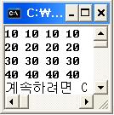
3.3 다차원 포인터 변수의 선언과 사용 (10/11)---[3-10.c 실습]
int num1=10;
int* ip1=NULL;
int** ip2=NULL;
int*** ip3=NULL;
ip1=&num1;
ip2=&ip1;
ip3=&ip2;
printf("%d %d %d %d \n", num1, *ip1, **ip2, ***ip3);
*ip1=20;
printf("%d %d %d %d \n", num1, *ip1, **ip2, ***ip3);
**ip2=30;
printf("%d %d %d %d \n", num1, *ip1, **ip2, ***ip3);
***ip3=40;
printf("%d %d %d %d \n", num1, *ip1, **ip2, ***ip3);

Slide 26
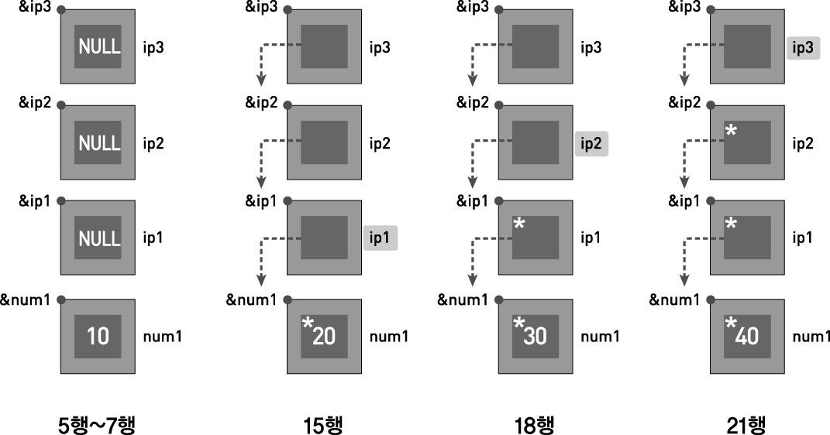
3.3 다차원 포인터 변수의 선언과 사용 (11/11)---[3-10.c 분석]

Slide 27
3.4 주소의 가감산

Slide 28
3.4 주소의 가감산 (1/8)---[3-11.c 실습]
#include <stdio.h>
int main( )
{
char c='A';
char* cp=NULL;
char** cpp=NULL;
cp=&c;
cpp=&cp;
printf("%x %x %x \n", &c, &cp, &cpp);
printf("%x %x %x \n", &c+1, &cp+1, &cpp+1);
printf("%c %x %x \n", c, cp, cpp);
printf("%c %x %x \n", c+1, cp+1, cpp+1);
return 0;
}

Slide 29
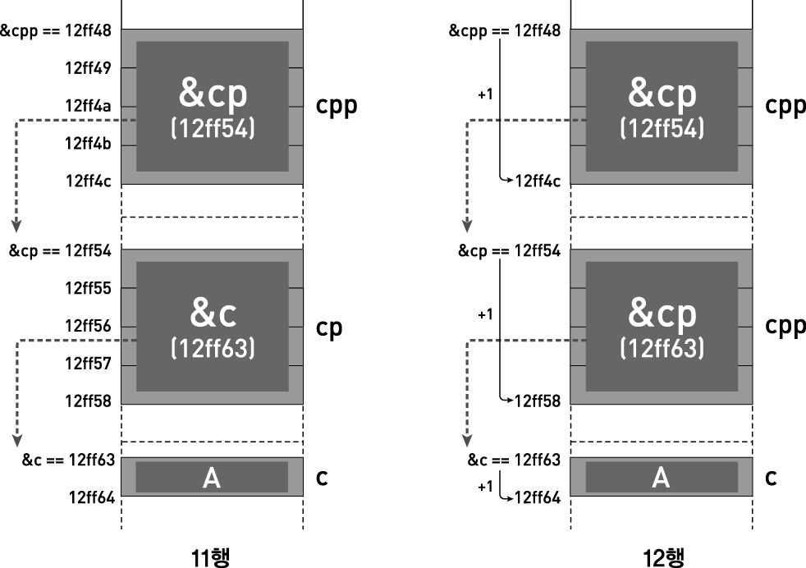
3.4 주소의 가감산 (2/8)---[3-11.c 분석]
printf("%x %x %x \n", &c, &cp, &cpp);
printf("%x %x %x \n", &c+1, &cp+1, &cpp+1);

Slide 30
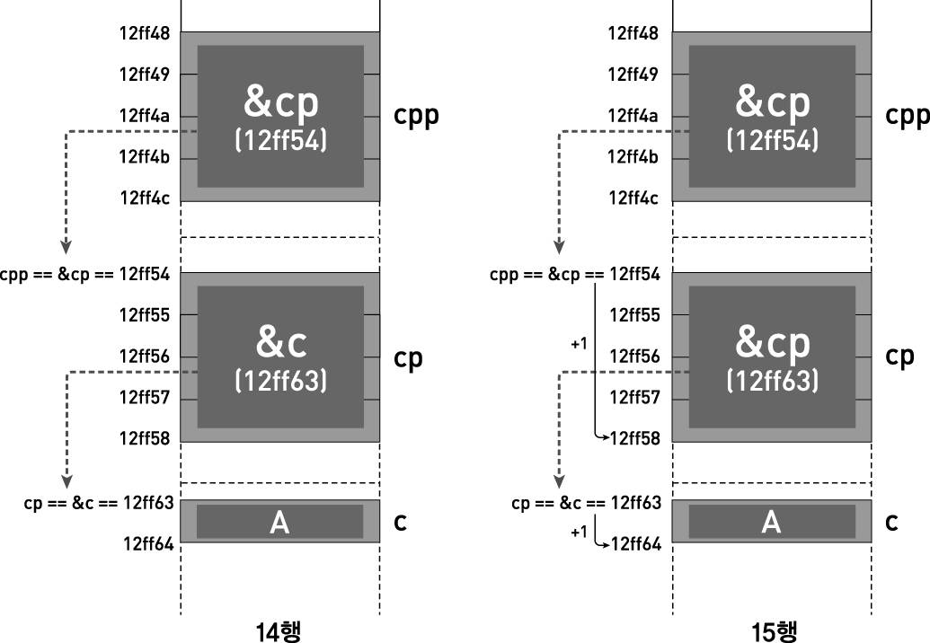
3.4 주소의 가감산 (3/8)---[3-11.c 분석]
printf("%c %x %x \n", c, cp, cpp);
printf("%c %x %x \n", c+1, cp+1, cpp+1);

Slide 31
3.4 주소의 가감산 (4/8)---[3-12.c 실습]
#include <stdio.h>
int main( )
{
int num=10;
int* ip=NULL;
int** ipp=NULL;
ip=&num;
ipp=&ip;
printf("%x %x %x \n", &num, &ip, &ipp);
printf("%x %x %x \n", &num+1, &ip+1, &ipp+1);
printf("%d %x %x \n", num, ip, ipp);
printf("%d %x %x \n", num+1, ip+1, ipp+1);
return 0;
}

Slide 32
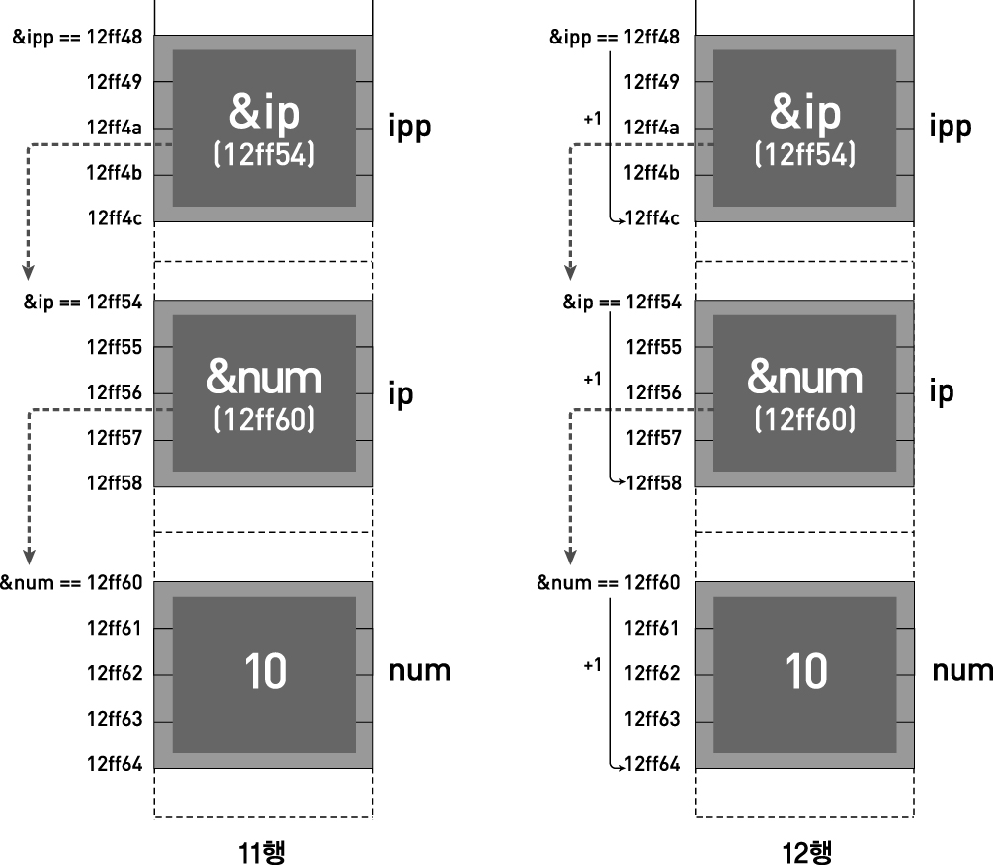
3.4 주소의 가감산 (5/8)---[3-12.c 분석]

Slide 33
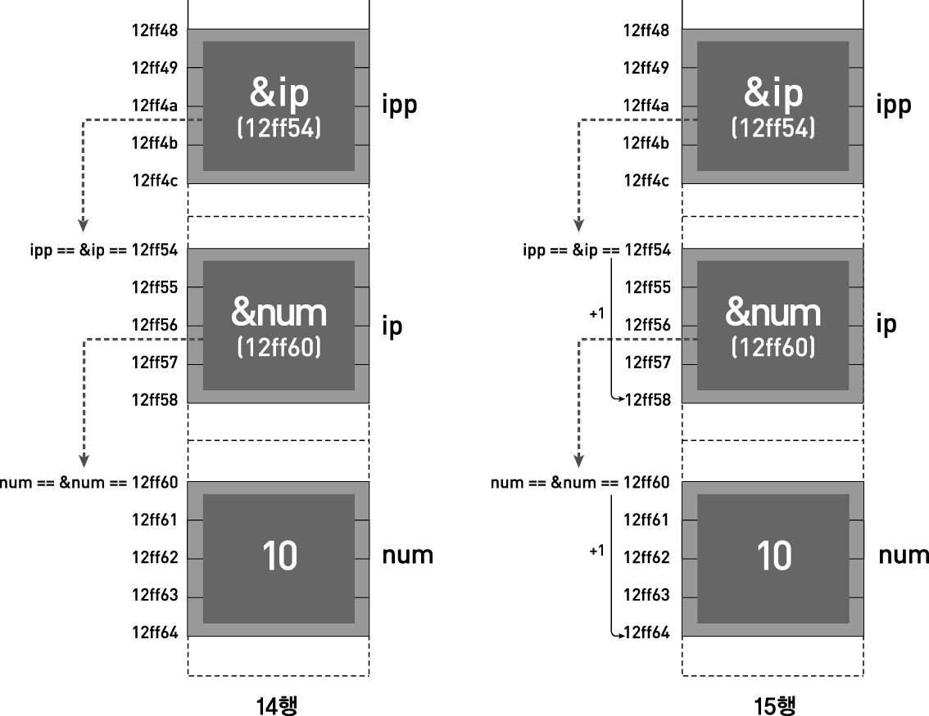
3.4 주소의 가감산 (6/8)---[3-12.c 분석]

Slide 34
3.4 주소의 가감산 (7/8)---[3-13.c 실습]
#include <stdio.h>
int main( )
{
int array[3]={10,20,30};
int* ip=NULL;
int** ipp=NULL;
ip=array;
ipp=&ip;
printf("%d %d %d \n", array[0], array[1], array[2]);
printf("%d %d %d \n", *(ip+0), *(ip+1), *(ip+2));
printf("%d %d %d \n", *(*ipp+0), *(*ipp+1), *(*ipp+2));
return 0;
}

Slide 35
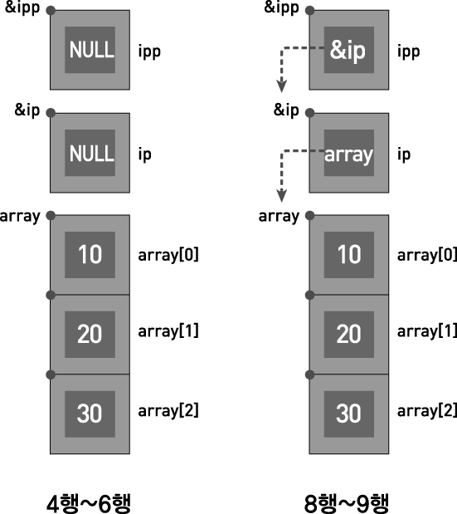
3.4 주소의 가감산 (8/8)---[3-13.c 분석]

Slide 36
3.5 함수 포인터

Slide 37
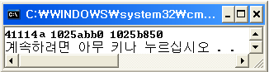
3.5 함수 포인터 (1/5)---[3-14.c 실습]
함수 이름은 ‘함수의 시작 주소’
#include <stdio.h>
int main(void)
{
printf(“%x %x %x \n”, main, printf, scanf);
return 0;
}

Slide 38
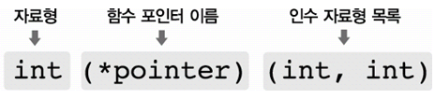
3.5 함수 포인터 (2/5)
함수 포인터: 함수의 시작 주소를 저장하는 변수
자료형: 가리키는 대상이 되는 함수의 자료형을 설정
함수 포인터 이름: 괄호와 *을 반드시 사용
인수 자료형 목록: 가리키는 대상이 되는 함수의 인수들의 자료형 목록

Slide 39
3.5 함수 포인터 (2/5)---[3-15.c 실습]
#include <stdio.h>
void add(double num1, double num2);
int main( )
{
double x=3.1, y=5.1;
void (*pointer) (double, double); // 함수 포인터 선언
printf("add 함수의 주소 : %x\n", add);
printf("함수 포인터의 주소 : %x \n", &pointer);
pointer=add;
pointer(x, y); // 함수 포인터를 이용한 호출
return 0;
}
12ff40
add
pointer
add
add()
함수의 내용
void add(double num1, double num2)
{
double result;
result=num1+num2;
printf("%lf + %lf = %lf입니다.\n", num1, num2, result);
}

Slide 40
3.5 함수 포인터 (3/5)---[3-15.c 분석]
포인팅 대상 함수
void
add
(double num1, double num2)
함수 포인터
void
(*pointer)
(double , double )
함수포인터에 함수 시작 주소 저장
pointer = add;
함수포인터를 이용한 함수 호출
pointer(3.1, 5.1);

Slide 41
3.5 함수 포인터 (4/5)---[3-16.c 실습]
[3-16.c 핵심코드]
int x, z;
char c;
void (*pointer) (int, int);
scanf(“%d %c %d”, &x, &c, &z);
if(c=='+')
pointer=add;
else if(c=='-')
pointer=subtract;
pointer(x,z);

Slide 42
3.5 함수 포인터 (5/5)---[3-16.c 분석]
if(c=='+')
pointer=add;
else if(c=='-')
pointer=subtract;
c ==‘+’인 경우
c ==‘-’인 경우
&pointer
&pointer
add
pointer
subtract
pointer
subtract
subtract( )
함수의 내용
subtract( )
함수의 내용
add
add( )
함수의 내용
add( )
함수의 내용
17행~18행
20행~21행

Slide 43
3.5 함수 포인터 (5/5)---[3-16.c 분석]
함수 포인터의 필요성
‘일반적인 함수 호출 보다 빠른 처리 속도를 기대한다.’
사용 분야
컴파일러, 인터프리터, 게임 프로그래밍과 같은 시스템 프로그래밍 분야

Slide 44
공부한 내용 떠올리기
포인터의 역할
포인터 변수의 선언과 사용 방법
포인터를 잘못 사용하는 경우
다차원 포인터 변수의 선언과 사용 방법
주소의 가감산
함수 포인터

